Slide 1
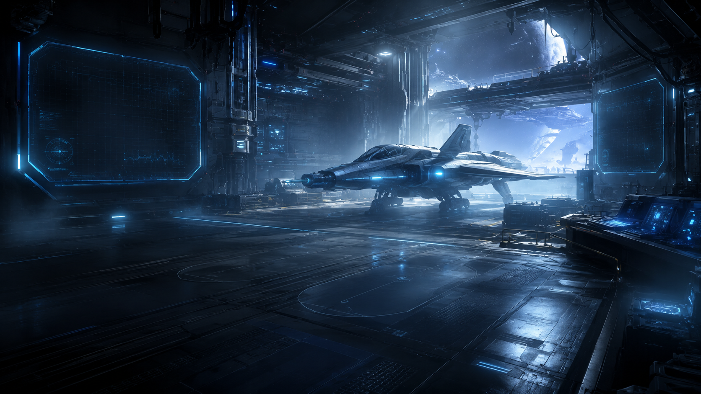
雷霆战机最终版
飞行射击 / 无尽生存 / 双人协作
一份聚焦玩法完成度与视觉表现的课程答辩展示
Unity 2022.3
无尽生存
Photon 联机
01

Slide 2

PROJECT
项目一句话
玩家驾驶战机，在不断加压的空中战场中追求更高分。
飞行射击 + 无尽生存
7
3
Build 场景
主动技能
玩法目标很直接：活下去，打得更远，分数更高。
2
1
单机战场
联机场景
02

Slide 3

CORE LOOP
核心体验很短：闪避、射击、爆发、冲分
每一轮都围绕“危险逼近”和“技能反打”展开。
闪避
→
射击
→
充能
→
爆发
→
高分
A / D 横向移动
Space 正面输出
击杀积累技能
X / C / V 解围
难度继续上升
技能击杀不返还充能，避免无限循环。
03

Slide 4
FLOW
从菜单到战场，路径保持清晰
单机负责快速开局，联机负责双人协作。
单机线
GameScene
SetMenu
→
GameScene1 / GameScene2
SetMenu1 / SetMenu2
StartMenu
→
联机线
开始 / 退出
NetworkLobby
→
NetworkGame
创建或加入房间
NetworkGameScene
04

Slide 5

CONTROL
操作被压缩成一组高频动作
移动、输出、技能和音乐控制都能直接通过键盘完成。
A
D
SPACE
左移
右移
普通射击
B
M
[ / ]
+ / -
BGM菜单
静音
切歌
音量
X
C
V
护盾齐射
激光爆发
虚空坍缩
左手保持移动与技能，右手负责射击节奏。
05

Slide 6
SKILLS
三种技能承担不同战斗职责
技能次数来自普通击杀充能，使用时机决定生存空间。
X
护盾齐射
C
激光爆发
V
虚空坍缩
短时间护盾 + 扇形弹幕
前方持续高压输出
聚拢、拉扯、范围爆发
被敌机压近时救场
清理正面敌群和 Boss
处理密集目标
06

Slide 7
BOSS
Boss 不是血厚而已，而是制造弹幕压迫
横向移动、扇形弹幕、蓄力激光共同推高紧张感。
最多 3 只 Boss
BOSS
超过数量后提升血量
蓄力激光 / 扇形弹幕
血条错开显示
激光前有蓄力提示
07

Slide 8
DIFFICULTY
分数越高，压力越立体
难度不是单一加血，而是从节奏、弹幕和资源恢复一起施压。
Score ↑
生成密度
敌机速度
射击频率
Boss强度
恢复衰减
08

Slide 9
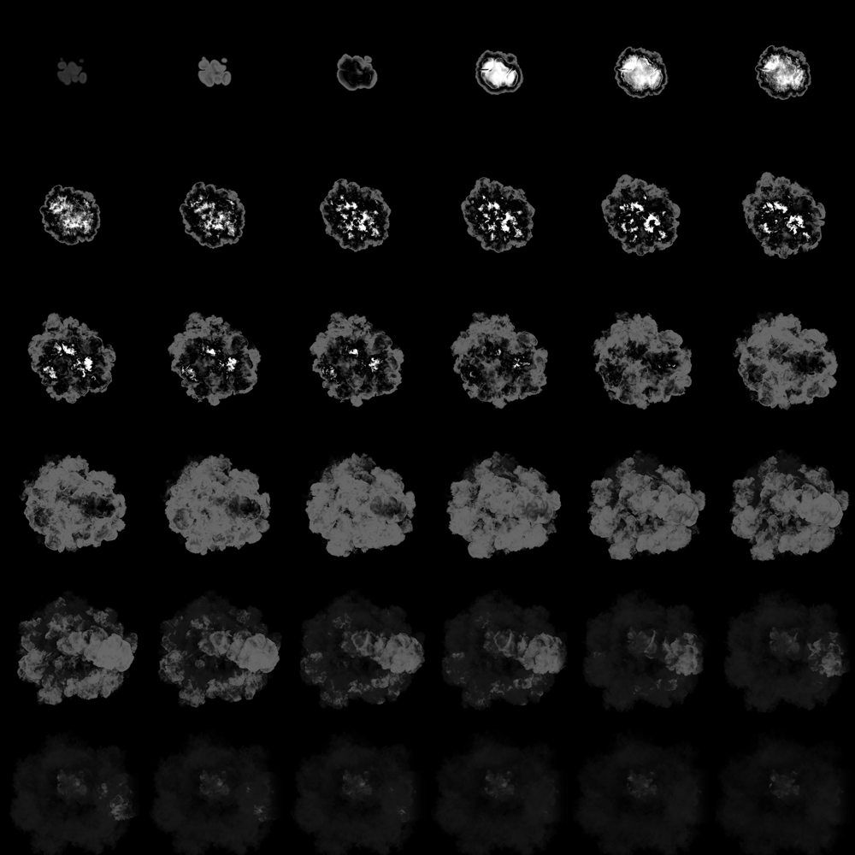
VISUAL
视觉反馈围绕能量、速度和爆炸建立
运行时特效让战斗不依赖复杂 Prefab 也能有清晰反馈。
玩家机体：青色辉光与引擎尾焰
命中反馈：火花、枪口闪光、爆炸
环境氛围：雷霆星云、暗黑虚空、流动天空
CombatEffects 是运行时视觉入口
09

Slide 10
UI / AUDIO
界面只保留战斗所需信息
生命、分数、技能和音乐控制构成最小但完整的反馈层。
HP 100
SCORE 1250
Skill X/C
Charge 8/12
BGM
静音 / 切歌 / 音量保存
10

Slide 11
CO-OP
联机模式由 Photon 房间承接双人协作
MasterClient 负责核心生成，同步敌人、Boss、血量与子弹状态。
Player A
MasterClient
本地输入
→
生成敌机与 Boss
→
Photon Room
→
协作战场
创建 / 加入 / 等待满员
双人同步战斗
Player B
State Sync
远端玩家
同步位置 / 血量 / 销毁
11

Slide 12
WRAP-UP
项目已经形成可展示的完整闭环
从玩法、视觉到联机，都有清楚的实现落点。
玩法完整
反馈清楚
可继续扩展
菜单、战斗、技能、Boss、高分
尾焰 / 辉光 / 命中 / 爆炸 / BGM
排行榜 / 多人 / 关卡
雷霆战机最终版：一套能玩、能看、能继续长大的飞行射击项目。
12

